Slide 1

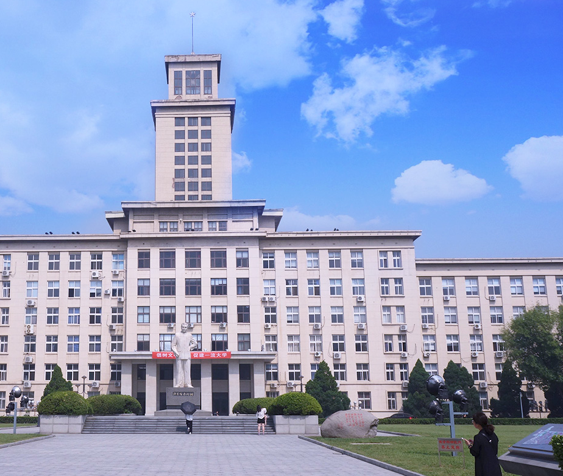

机器人软件工程学结课展示
基于示教学习的复杂场景导航
汇报人: 1组 姜雨杉 日期：2024.6

Slide 2
任务简介
01
02
技术路线
未来展望
03
效果演示
04

Slide 3
01
任务简介
简要介绍设计思路亮点与任务实现流程

Slide 4


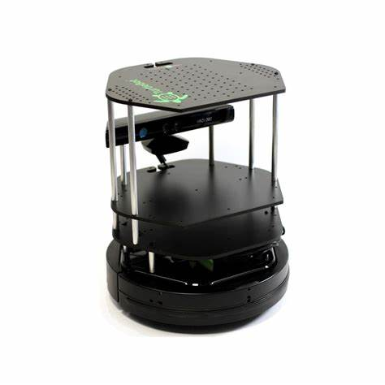

思路亮点
优势特点
环境适应性提升：通过结合示教数据，机器人能够根据不同场景的特点，自主调整导航策略。
人机协作：不仅关注于机器人的导航行为，还通过行人跟踪捕捉人类示教行为。
实现思路
创新点
行人先在复杂场景下进行导航示教，机器人进行行人跟踪并保存路径中的关键点信息，此后机器人融合已获得的信息复现路径，实现复杂场景下的示教导航。
提出了一种基于示教学习的复杂场景导航技术，旨在通过模仿人类行动路径，实现机器人在复杂场景下的自主导航。
高效学习：通过对示教数据的快速学习和记忆，使得机器人能够在短时间内迅速学习到该复杂场景下的导航方法。

Slide 5
任务流程
实时跟踪
使用Kinect实现实时行人跟踪
根据用户指令保存行进路径关键点信息
基于视觉信息的PID位置调控
使用YOLO网络对代抓物品进行识别
基于识别所得信息对机器人位置进行PID调整
使机器人位置满足后续抓取任务精度要求
语音交互
识别用户语音
提取指令
依据指令做出回复
精确抓取
使用6DOF机械臂
精确抓取到指定烧杯
示教导航
根据行人示教所得关键点信息
模仿行人路径自主导航

Slide 6
02
技术路线
详细介绍各部分实现方式

Slide 7



支持多语种语音识别
根据剧本生成回复语句
流利的语音合成效果
使用科大讯飞，实现流畅的人机语音交互效果。
南开大学 |
7

Slide 8
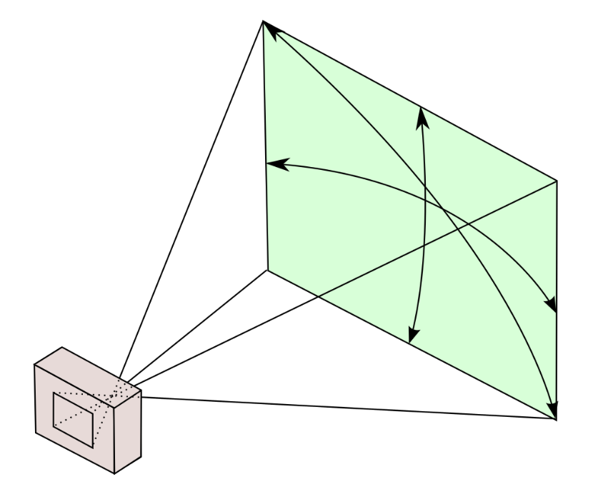
实时跟踪
获取感兴趣的区域ROI
定义x、y、z的最小和最大值设置感兴趣区域，可在初始化阶段设置，也可以动态调整。
将相机坐标系中的点映射到世界坐标系中
图像的像素值为（width，height）,则每个像素值对应的水平和垂直方向弧度为：
垂直视场角（VFOV）
则对应的水平方向弧度值α和垂直方向弧度值β为：
水平视场角
（HFOV）

Slide 9
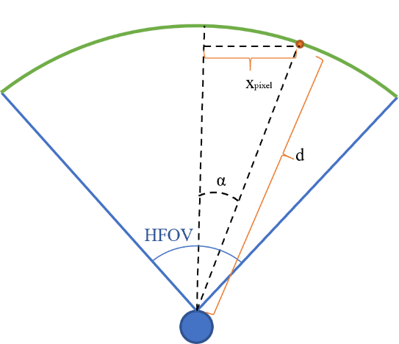

实时跟踪
将相机坐标系中的点映射到世界坐标系中
若该像素深度值d，则世界坐标系下该像素对应位置与摄像头的水平距离和垂直距离为：
筛选符合条件的点并计算质心
4
根据质心坐标生成比例控制命令

Slide 10
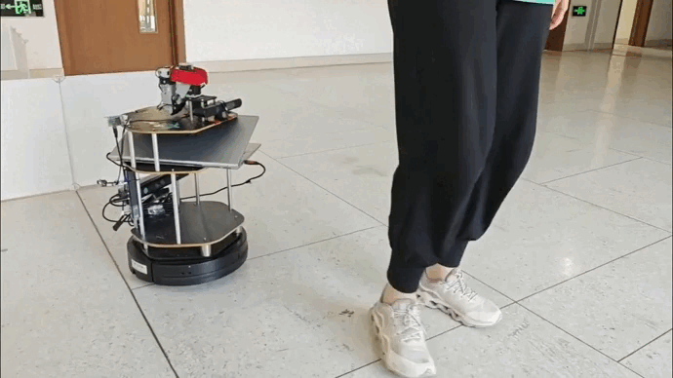
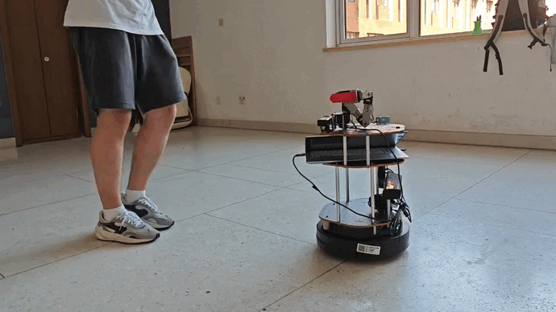
实时跟踪
可实现灵活准确的动态目标跟踪
对S弯、急转、倒退等复杂情况具有较高的适应性、鲁棒性

Slide 11
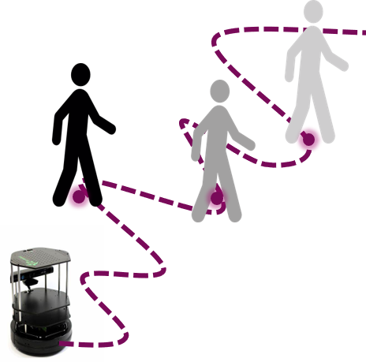
示教导航
建图
使用 gmapping 建立二维环境地图
记录关键点
在路径关键点通过语音提示
机器人记录此关键点信息
定位
AMCL自适应蒙特卡洛定位
示教
模仿
路径模仿
机器人根据记忆的关键点信息
完成导航任务，实现示教路径模仿
导航
全局路径规划
实时动态避障

Slide 12

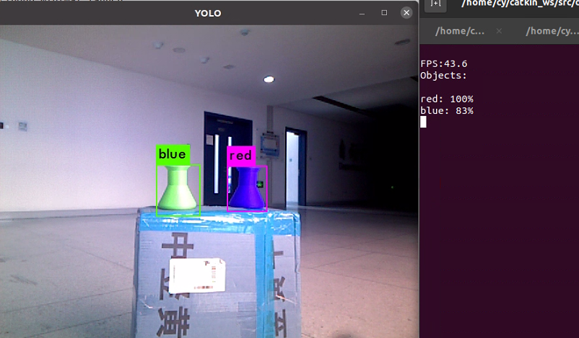
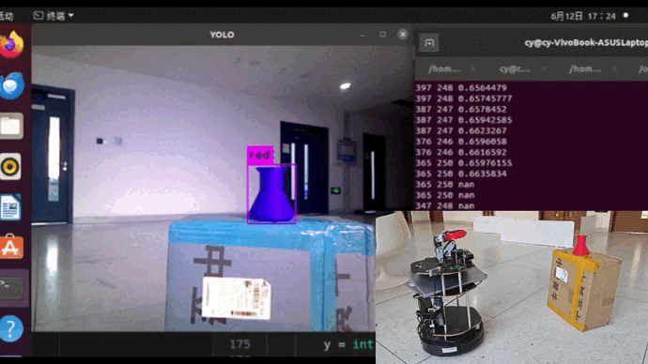
基于YOLO的视觉识别
PID精确位置调整
使用OpenNI2(BGR)摄像头获取视觉图像
使用YOLOv3-tiny实现快速而准确的目标识别
获得目标物体的三维位置信息
为满足后续抓取精度要求，设计PID控制器。
依据视觉信息，将机器人调整到合适位置。
南开大学 |
12

Slide 13
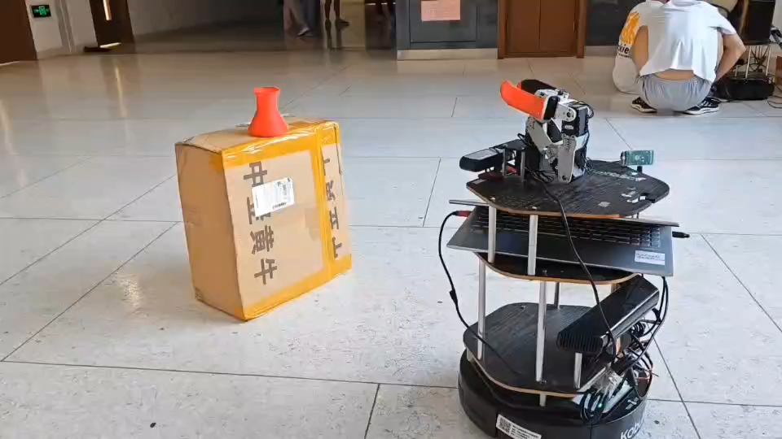
精确抓取
机械臂精确抓取到指定烧杯并递交
准备姿态---最舒适省力
01
准备抓取---开爪
02
抓取---闭爪
03
手持物品---收回
04
准备递交物品---闭爪
05
递交物品---开爪
06
回到准备姿态
07

Slide 14
03
未来展望
基于示教学习的复杂场景导航

Slide 15

模仿学习的核心概念
项目关联性
模仿学习的未来应用
模仿学习通过观察和模仿人类或其他智能体的行为来学习特定任务。它不需要智能体通过反复试验来探索环境和获得奖励，而是通过学习示范者的行为轨迹直接获取解决任务的策略。这种方法在任务复杂、探索代价高或环境不允许大量试错时尤为有效。
在项目中我们通过让turtlebot跟随人类，并记录导航过程中轨迹中的关键点，使turtlebot能够学习人类的导航行为。人类示教过程实际上是示范者行为的记录和重现过程，这与模仿学习的核心理念一致。通过模仿学习，我们能够减少机器人在导航情景中自主探索的需求，提高导航效率和安全性。
1. 自动驾驶：模仿学习通过观察和模仿大量人类驾驶数据，学习如何在复杂的交通环境中做出正确决策。
2. 家庭服务机器人：机器人通过模仿人类行为来完成打扫、做饭等家务活动，使得家庭生活更加便利。
3. 医疗辅助：帮助机器人学习医生的操作技巧，用于手术辅助、康复训练等场景，提高医疗服务质量。
南开大学 | University Name
www.pptgenius.com |
15

Slide 16
机器人软件工程学结课展示
感谢您的聆听！
汇报人: 1组 姜雨杉 日期：2024.6
www.pptgenius.com

